Slide 1
Лекция 7
Представление логической задачи в пространстве состояний

Slide 2
Пространство состояний
В пространстве состояний некоторой задачи вершины графа соответствуют состояниям решения частных задач, а дуги – этапам решения задачи.

Slide 3
Терминология
Пространство состояний определяется четверкой (N, A, S, GD),
где N – множество вершин графа или состояний в процессе решения задачи;
A – множество дуг между вершинами, соответствующих шагам в процессе решения задачи;
S – непустое множество начальных состояний;
GD – непустое подмножество N, состоящее из целевых состояний. Эти состояния описываются либо путем измерения свойств состояний, встречающихся в процессе поиска, либо свойствами путей (например, стоимостью перемещения по дугам).
Допустимый путь – это путь из вершины S в вершину из множества GD.

Slide 4
Анализ игр в шахматы
В шахматах имеется 10¹²⁰ игровых путей, в шашках - 10⁴⁰. Причем некоторые из них никогда не возникают в реальной жизни. Решение таких задач методом перебора не представляется возможным.

Slide 5
8- головоломка. Конечное целевое состояние
1 | 2 | 3
8 | [ ] | 4
7 | 6 | 5

Slide 6
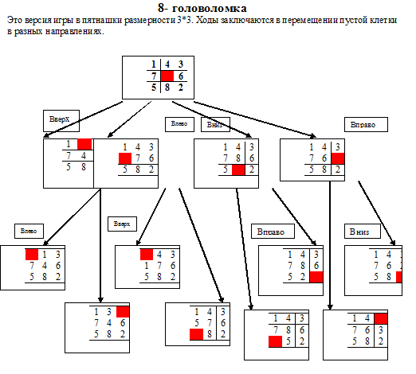
Решение логической задачи

Slide 7
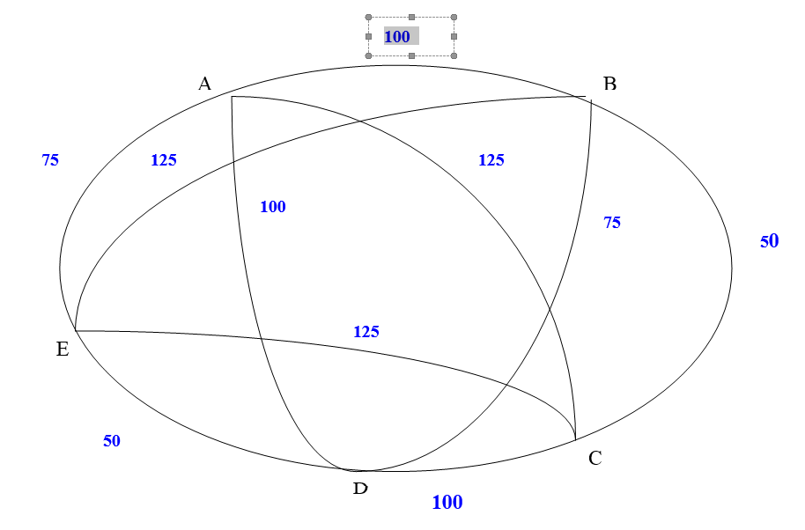
Задача коммивояжера

